Slide 1
Literacia Digital
Análise dos Resultados

Slide 2
Índice
Sobre o Questionário.
Análise Exploratória.
Correlações.
Análise Multivariada.
Segmentações.

Slide 3
Questionário
"Literacia digital é a habilidade de localizar, organizar, compreender, avaliar e analisar informação usando tecnologia digital. Envolve um conhecimento do funcionamento da alta tecnologia atual e uma compreensão sobre como ela pode ser usada. Também considera uma consciência de quanto a tecnologia afeta o comportamento humano e cultural. Pessoas com literacia digital conseguem se comunicar e trabalhar de maneira mais eficiente, especialmente com aqueles que possuem o mesmo nível de conhecimento e habilidades." Projeto literacia digital da Universidade de Westminster, Londres
Objetivo: conhecer sua auto-avaliação sobre algumas de suas competências quanto ao uso de tecnologias digitais.

Slide 4
Exploratória
Com resultado do questionário obtém-se as seguintes variáveis, todas como indicadores em uma escala de Zero à Cem:
Autoavaliação.
Avaliação Global.
Assertividade.
Estratégias.
Usos.
Frequência.
Importância.
Obtidas 544 respostas em Agosto e Setembro de 2017.

Slide 5
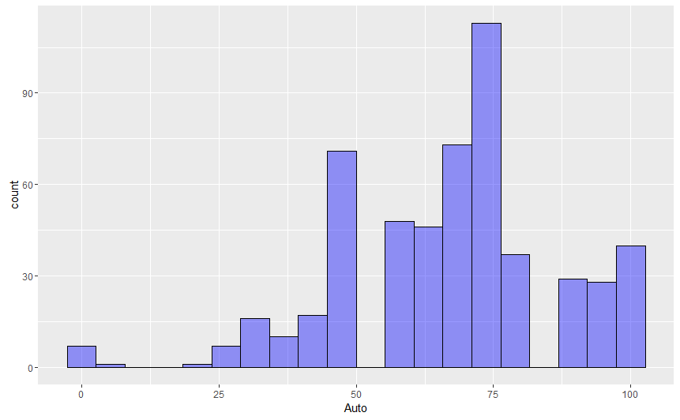
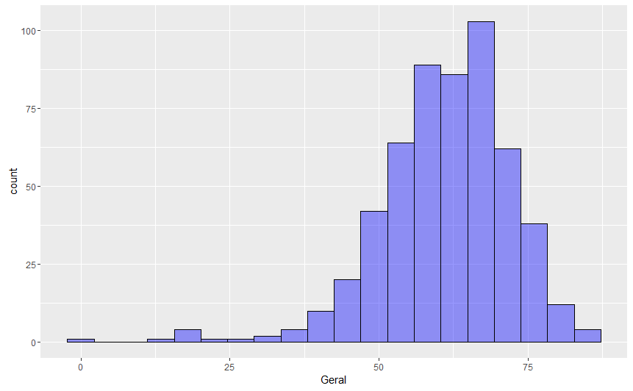
Exploratória

Slide 6
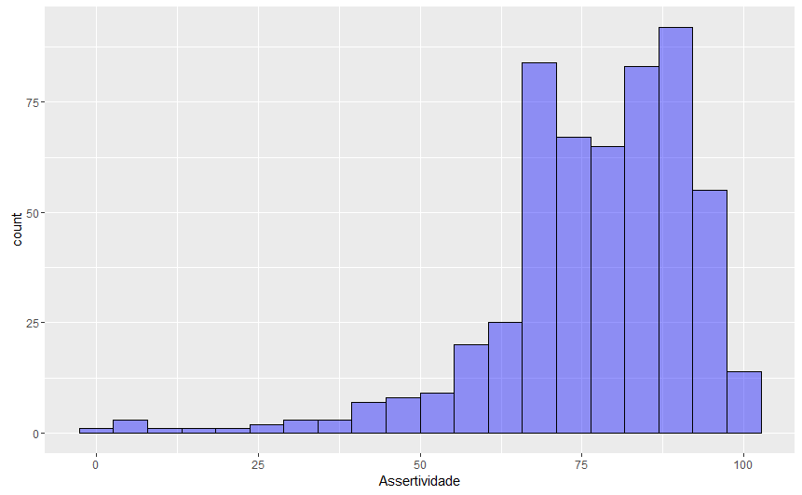
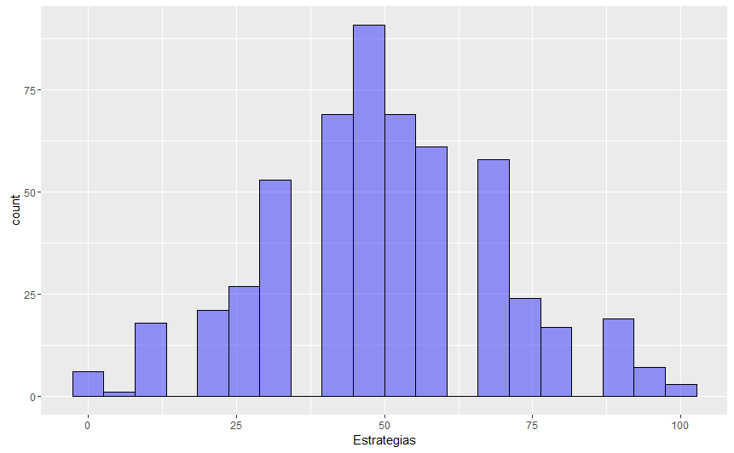
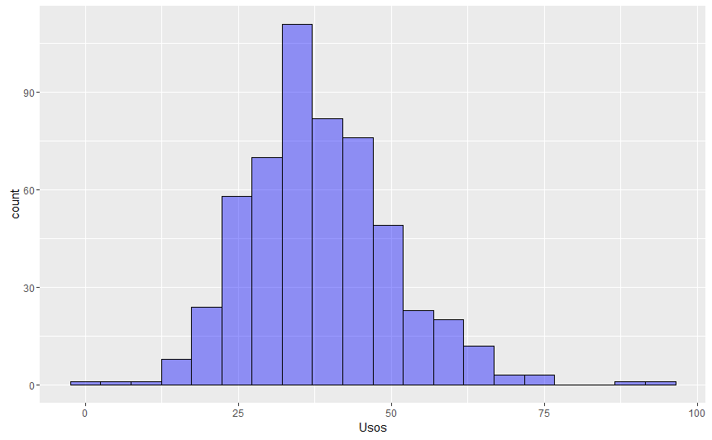
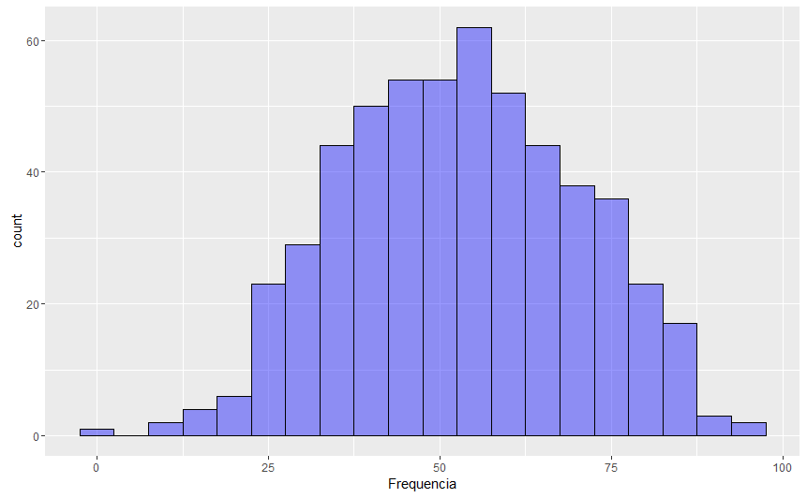
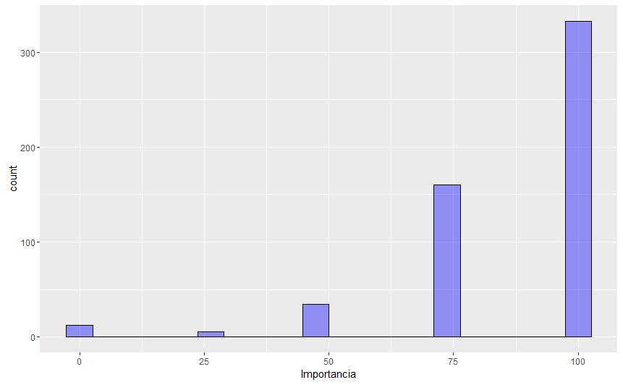
Exploratória

Slide 7
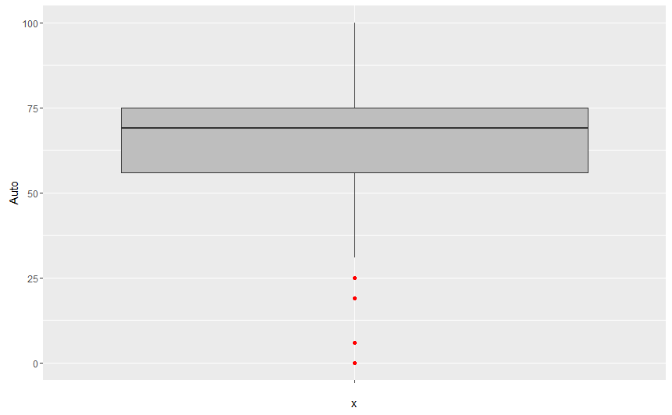
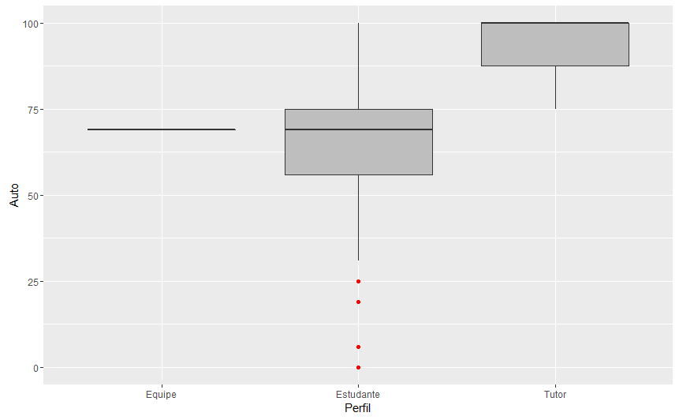
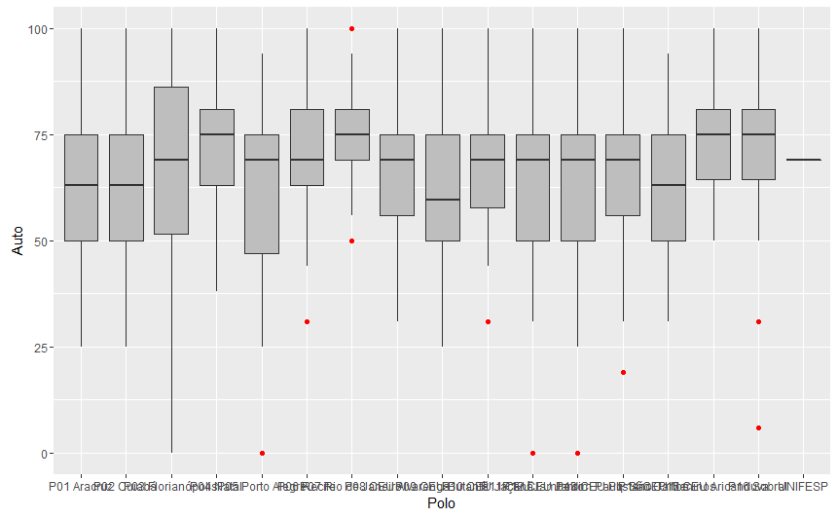
Exploratória

Slide 8
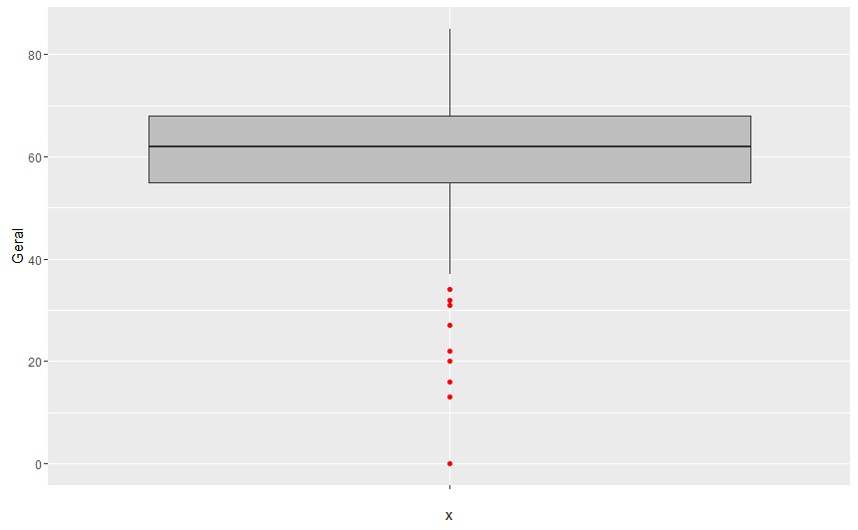
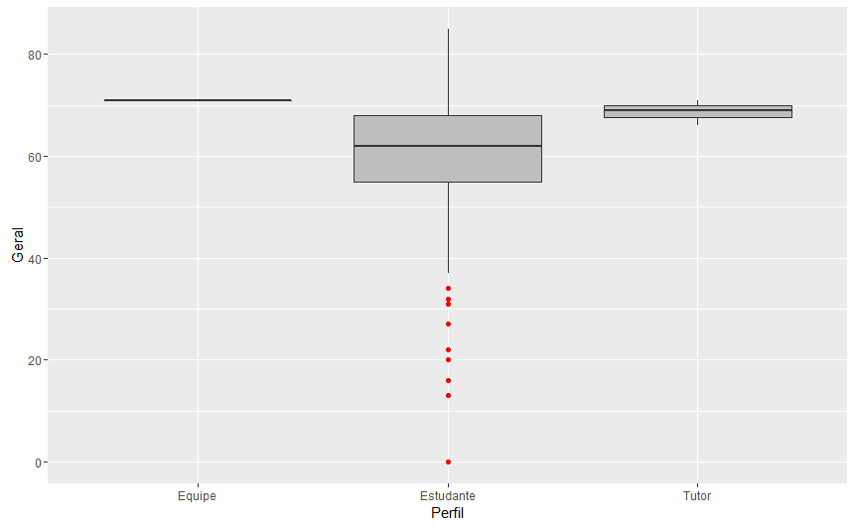
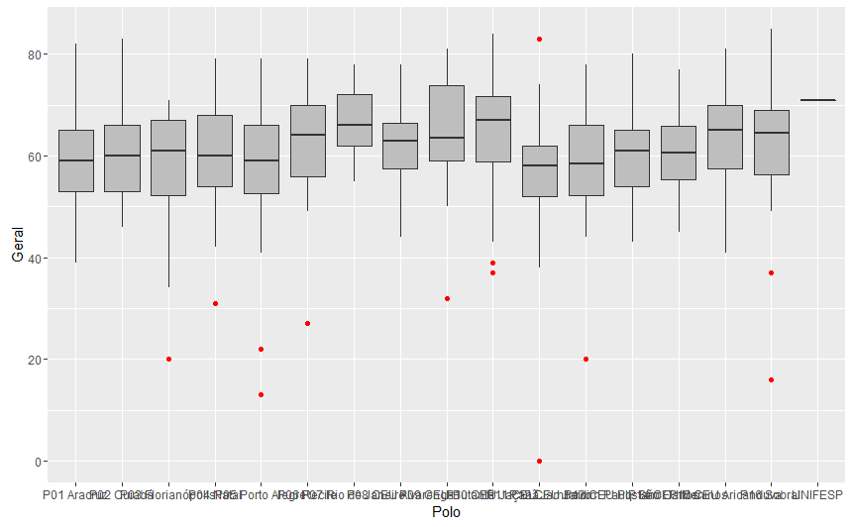
Exploratória

Slide 9
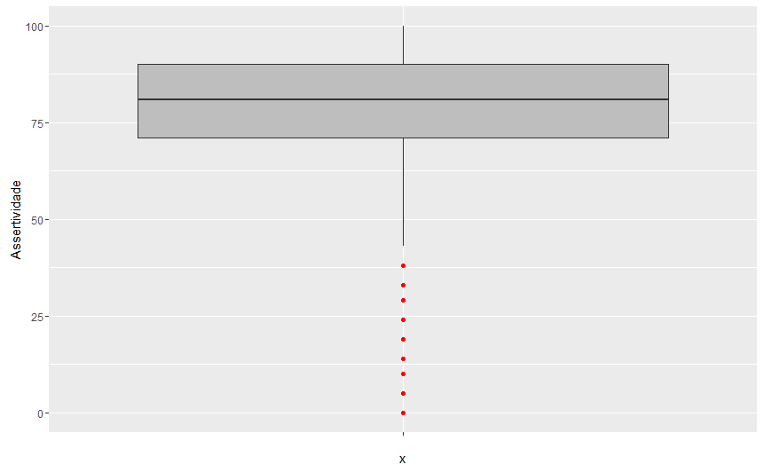
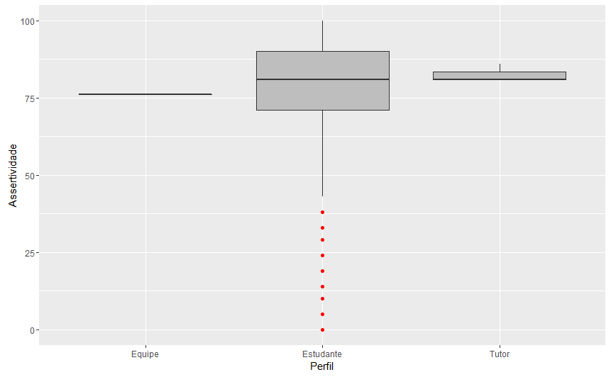
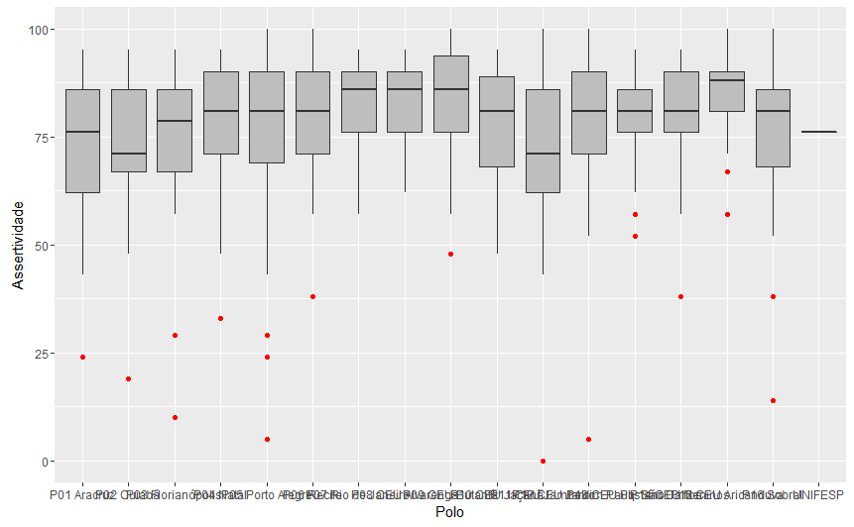
Exploratória

Slide 10
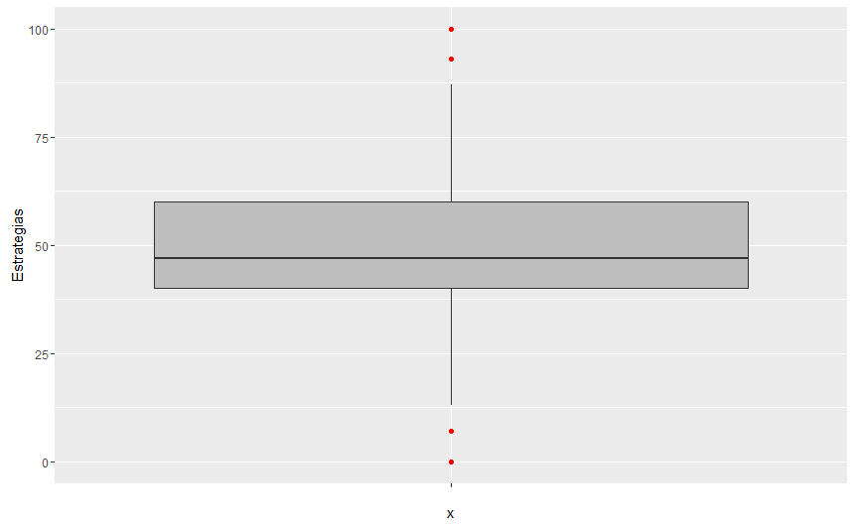
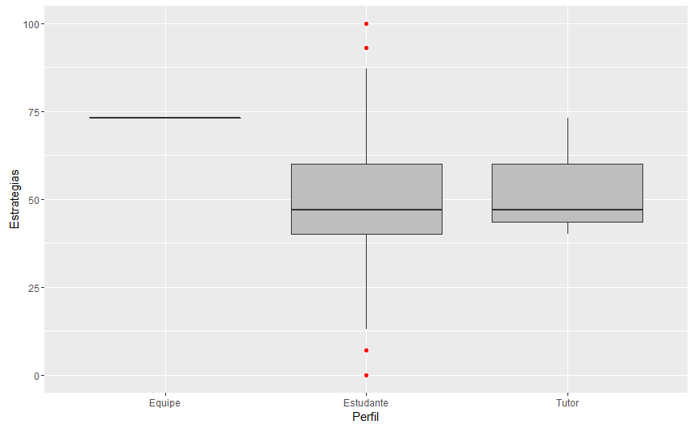
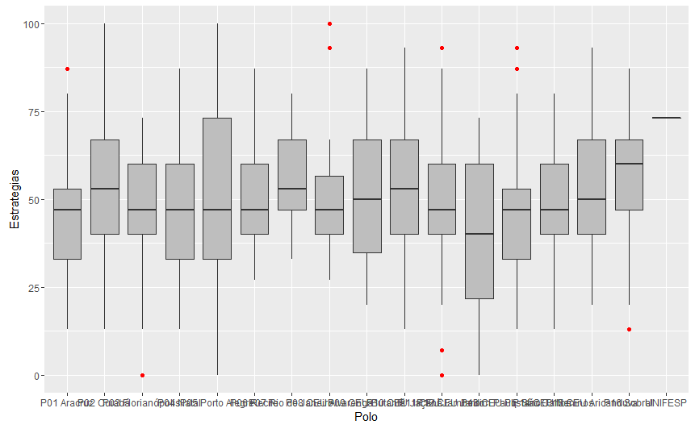
Exploratória

Slide 11
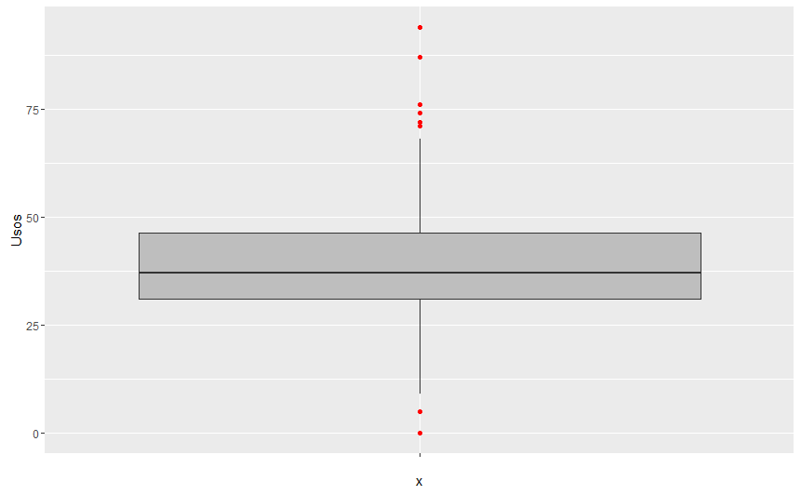
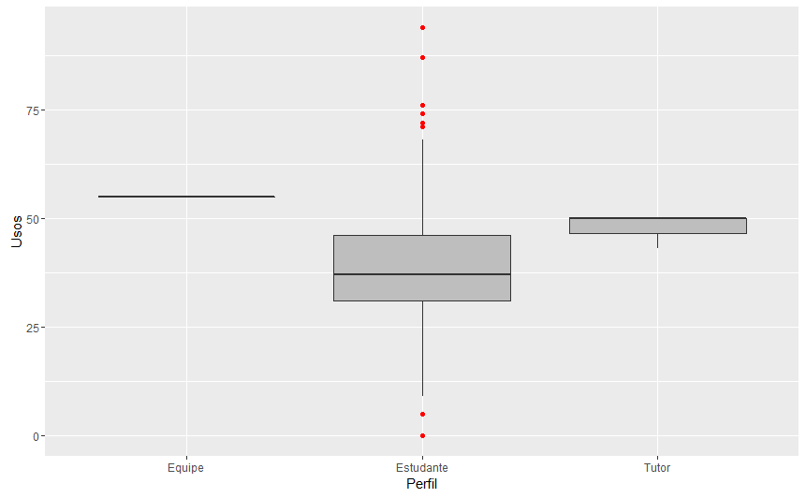
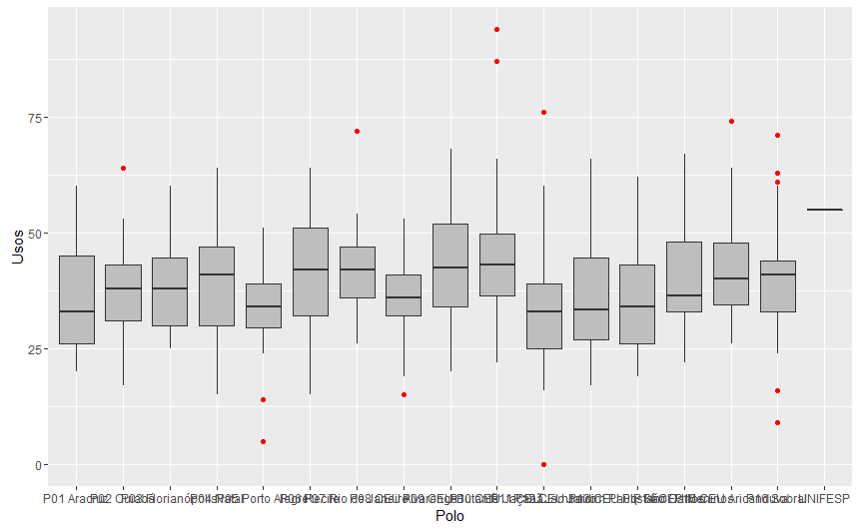
Exploratória

Slide 12
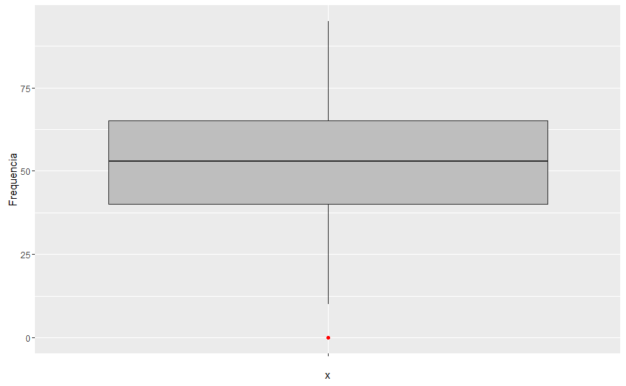
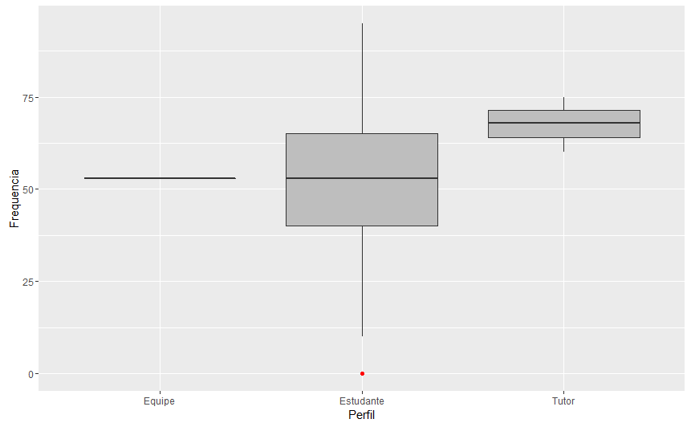
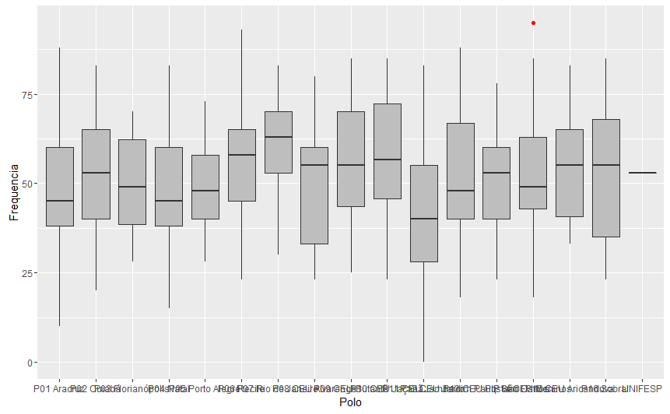
Exploratória

Slide 13
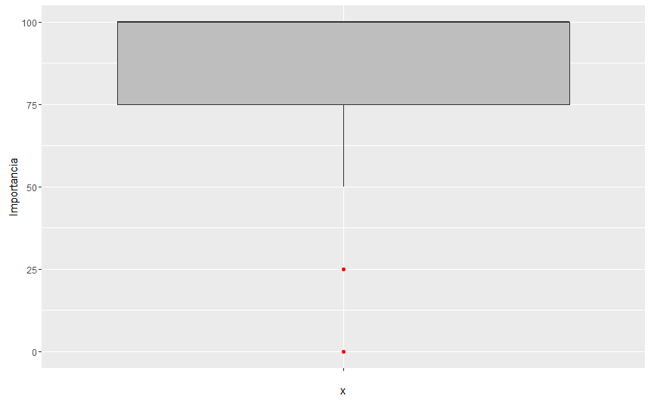
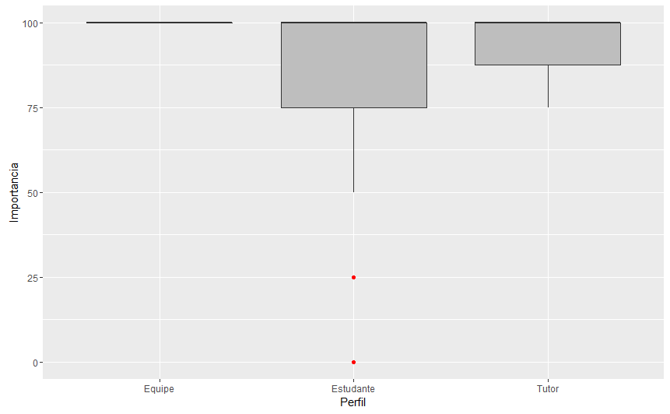
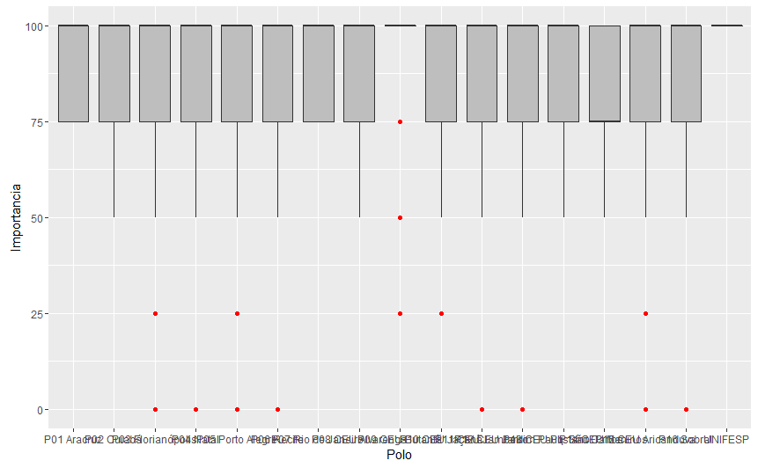
Exploratória

Slide 14
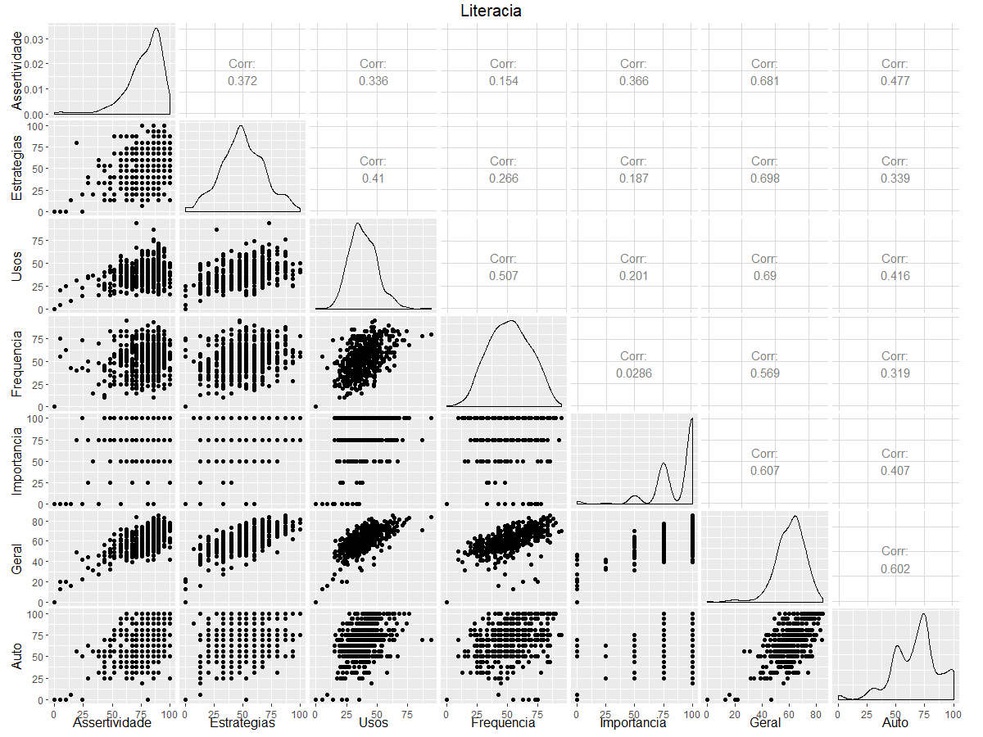
Correlações

Slide 15
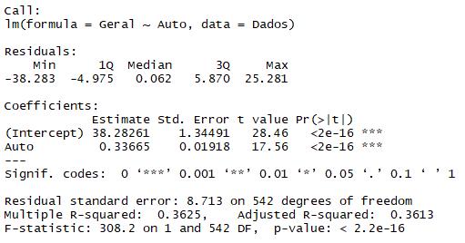
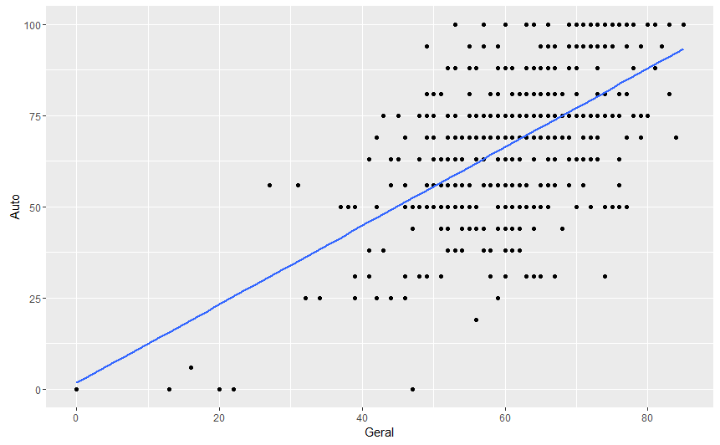
Correlações

Slide 16
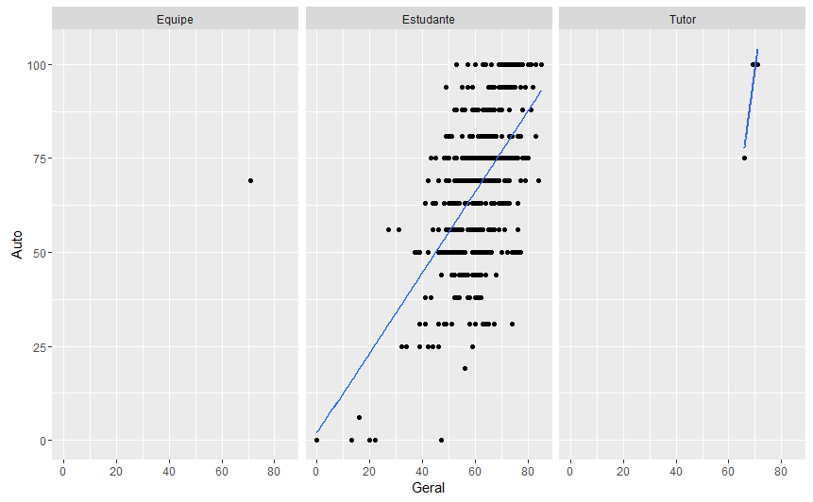
Correlações

Slide 17
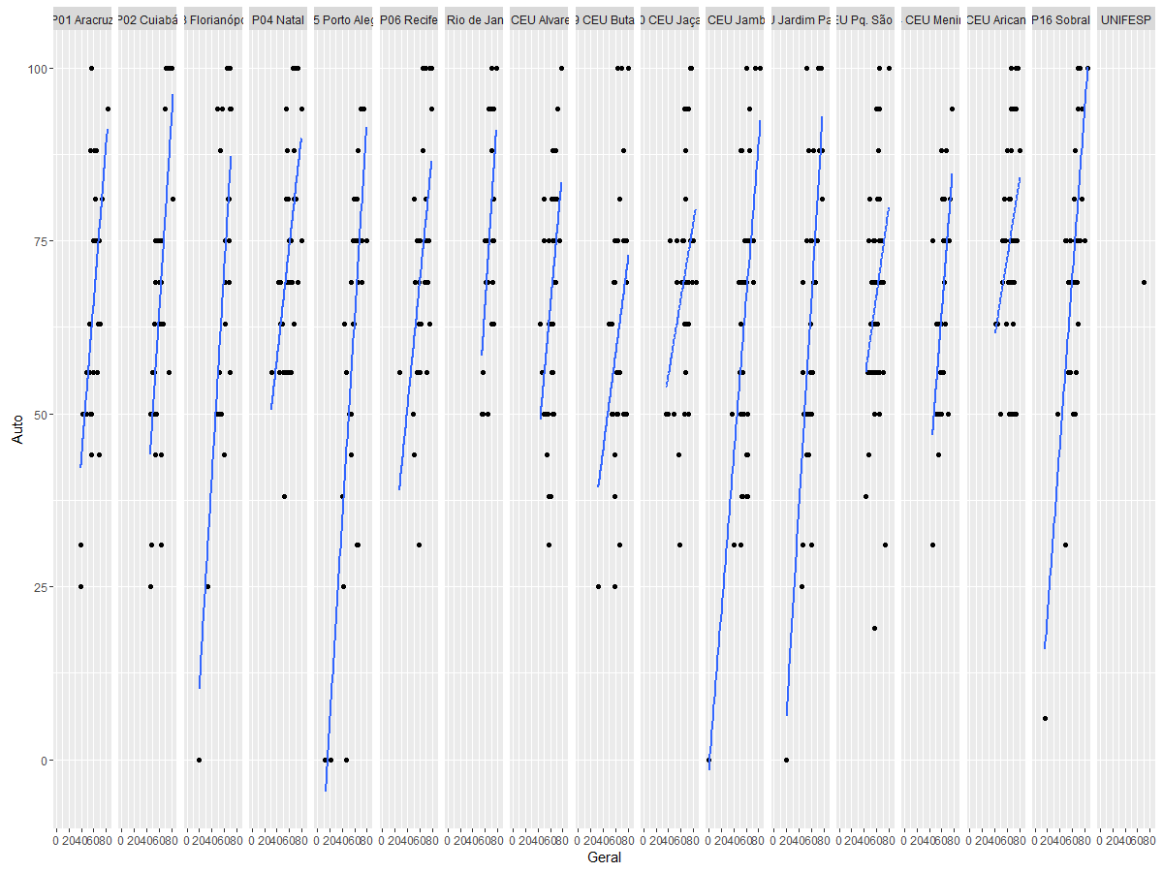
Correlações

Slide 18
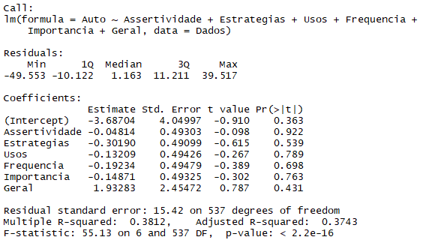
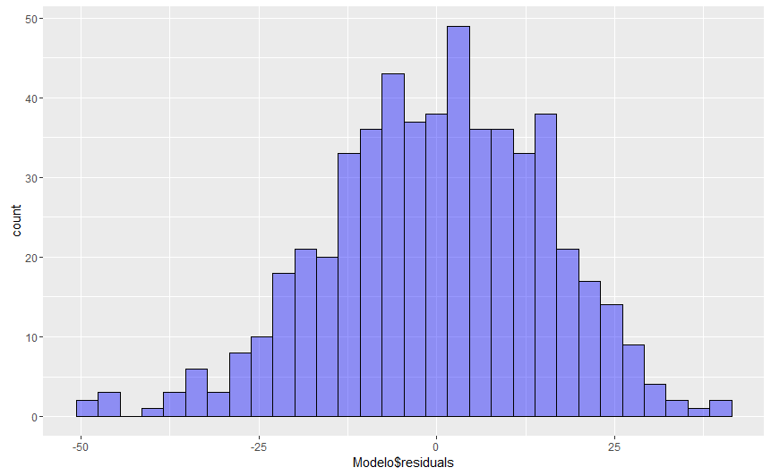
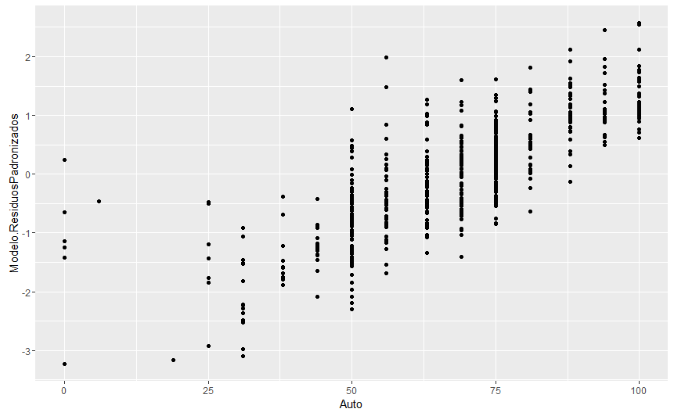
Multivariada

Slide 19
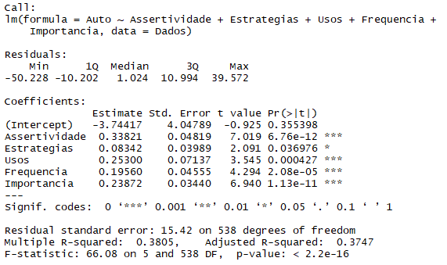
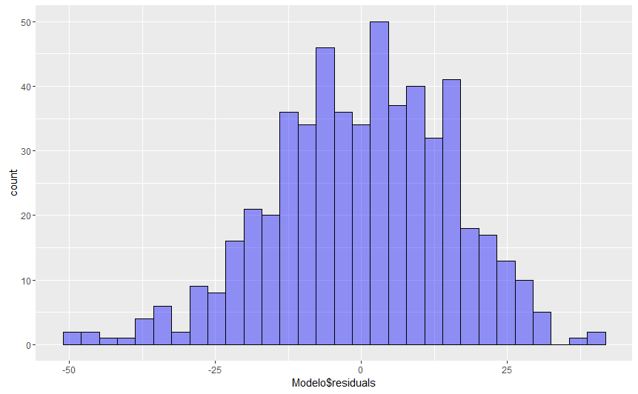
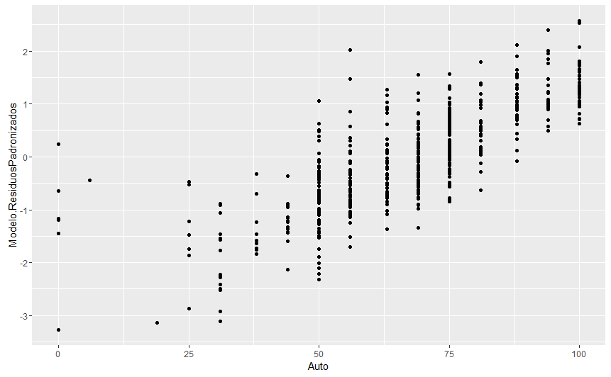
Multivariada

Slide 20
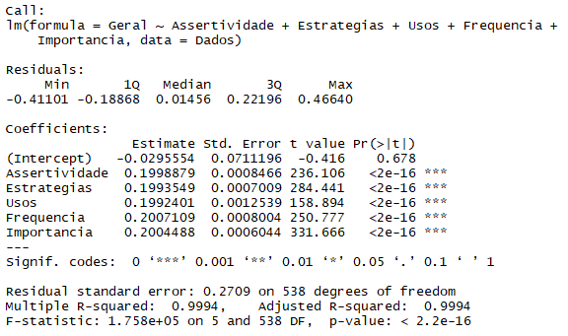
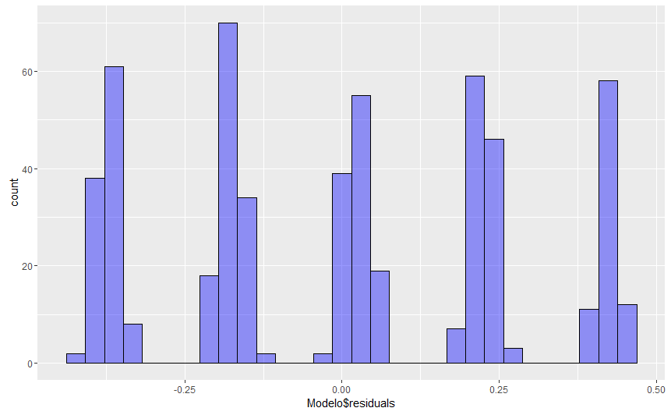
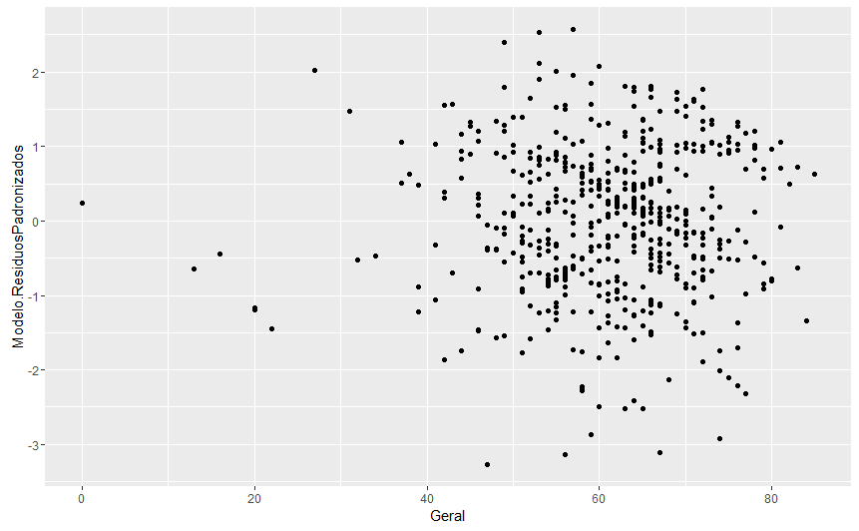
Multivariada

Slide 21
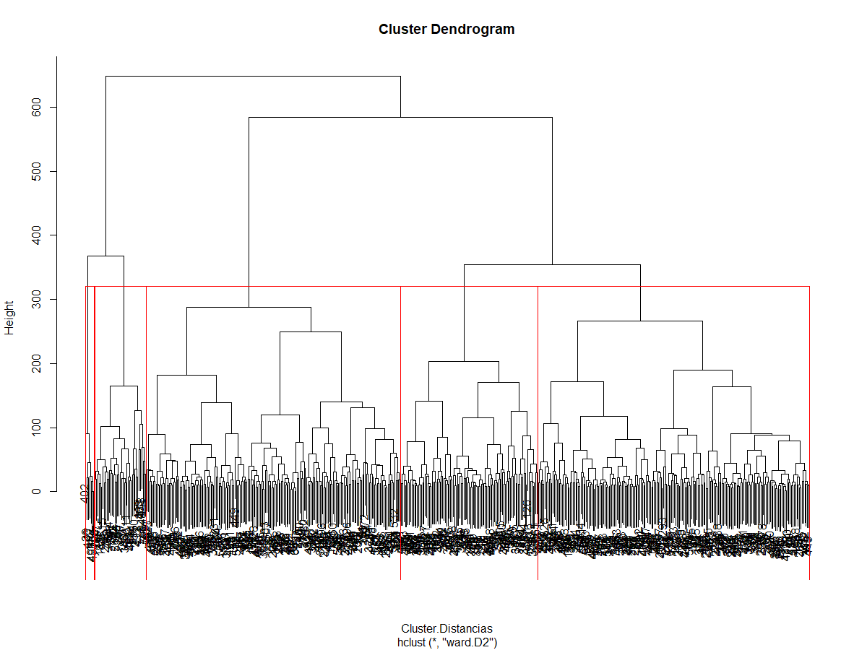

Segmentação Hierárquico - 5

Slide 22
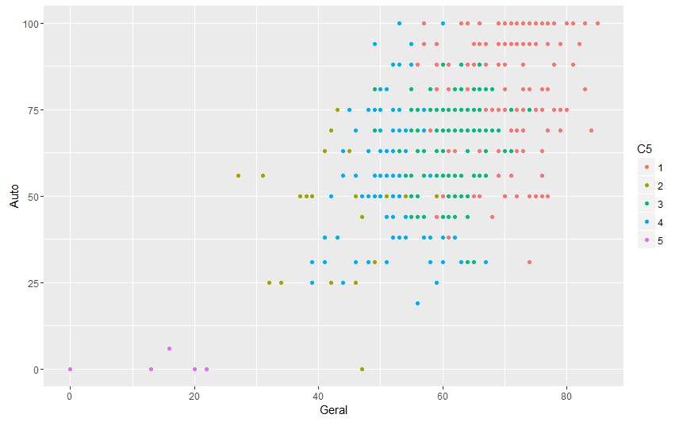
Segmentação Hierárquico - 5

Slide 23
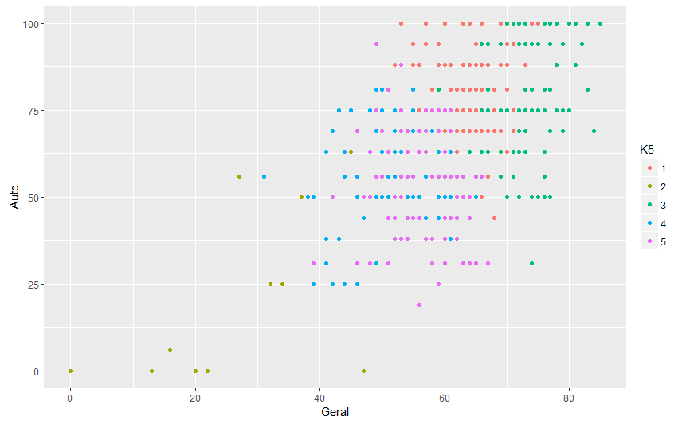
Segmentação Kmeans - 5

Slide 24
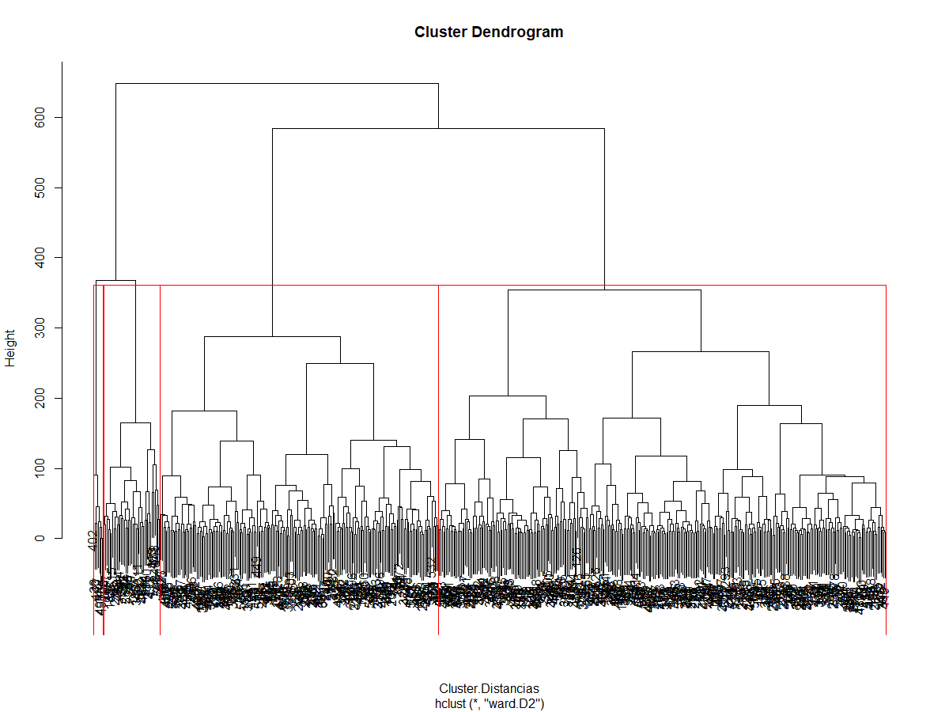

Segmentação Hierárquico - 4

Slide 25
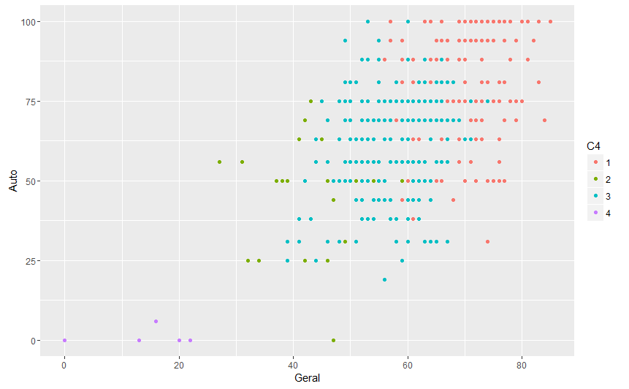
Segmentação Hierárquico - 4

Slide 26
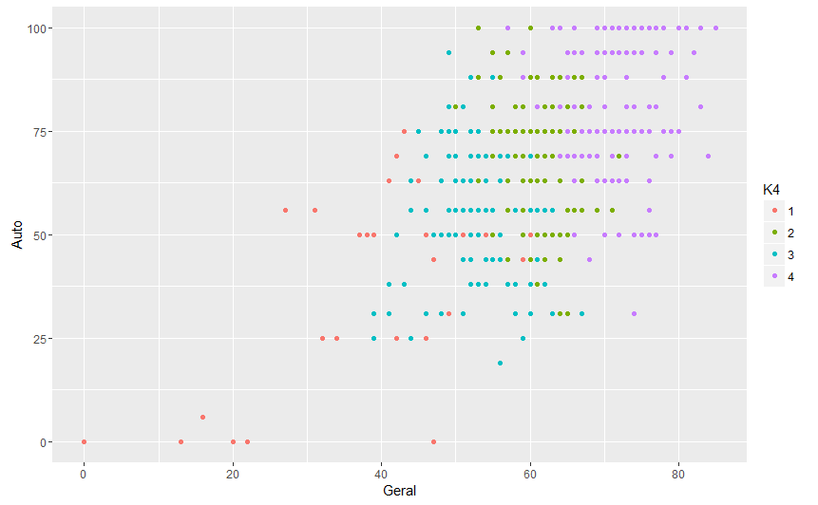
Segmentação Kmeans - 4

Slide 27
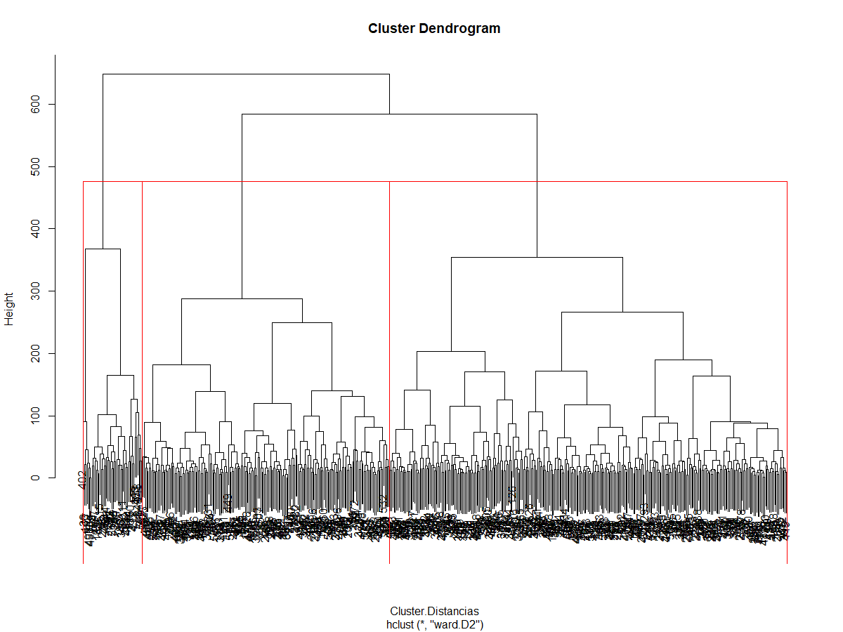
Segmentação Hierárquico - 3

Slide 28
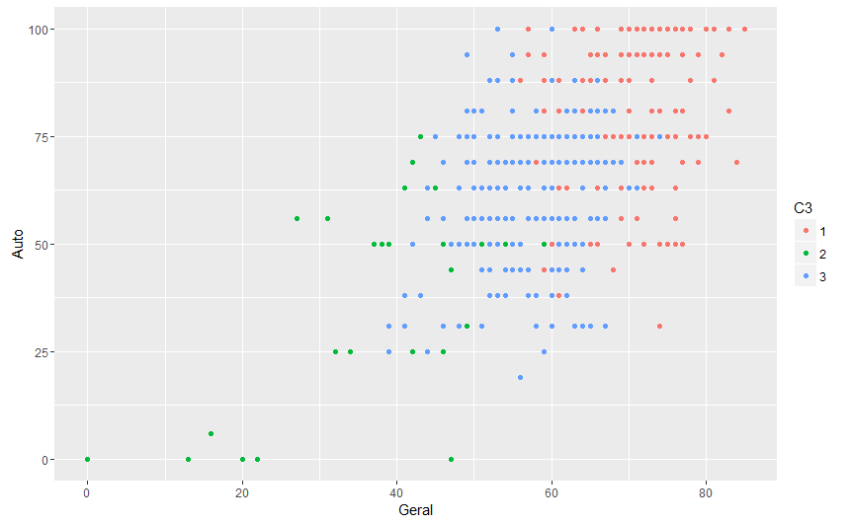
Segmentação Hierárquico - 3

Slide 29

Segmentação Kmeans - 3

Slide 30

Segmentação (Alternativa)
Será possível reduzir as variáveis para somente duas e ter clusters melhores?

Slide 31


Segmentação (Alternativa)

Slide 32

Segmentação (Alternativa)
Componente 1
Estratégias
+ Usos
+ Frequência
Componente 2
Assertividade
+ Importância

Slide 33

Segmentação (Alternativa)

Slide 34

Segmentação (Alternativa)

Slide 35

Segmentação (Alternativa)
+ Assertividade
- Estratégias
- Usos
- Frequência
+ Importância
+ Assertividade
+ Estratégias
+ Usos
+ Frequência
+ Importância
- Assertividade
- Estratégias
- Usos
- Frequência
- Importância
- Assertividade
+ Estratégias
+ Usos
+ Frequência
- Importância

Slide 36

Segmentação Componentes Principais + Hierárq 5

Slide 37

Segmentação Componentes Principais + Hierárq 5

Slide 38

Segmentação Componentes Principais + Kmeans 5

Slide 39
Literacia Digital
Fez sentido?

